Slide 2
শিক্ষার্থী বন্ধুরা তোমরা কেমন আছো?
আজকের
সবাইকে
মাল্টিমিডিয়া
ক্লাসে
স্বা
গ
ত
ম

Slide 3
পরিচিতি
সুরজীৎ কুমার নন্দী
সহকারি শিক্ষক
খালিয়া রাজা রাম ইনস্টিটিউশন
মোবাইলঃ ০1৭৩৩১৫৯৫৩৯
E-mail: surajitnandi1983s@gmail.com
বিষয়ঃ তথ্য ও যোগাযোগ প্রযুক্তি
শ্রেণিঃনবম-দশম
অধ্যায়ঃ প্রথম
ই-সার্ভিস ও বাংলাদেশ।

Slide 4
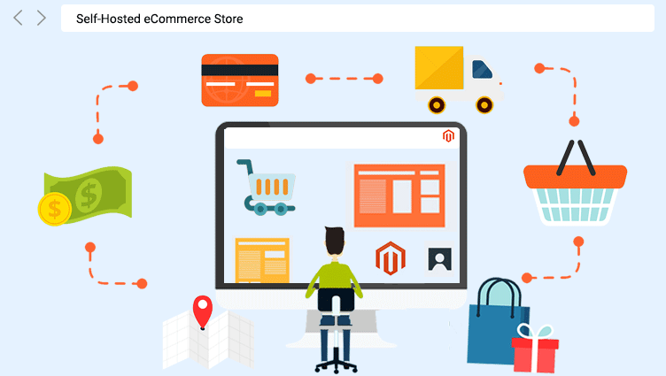
ই-কমার্সের মাধ্যমে ব্যবসার জন্য বিজ্ঞাপন।

Slide 5
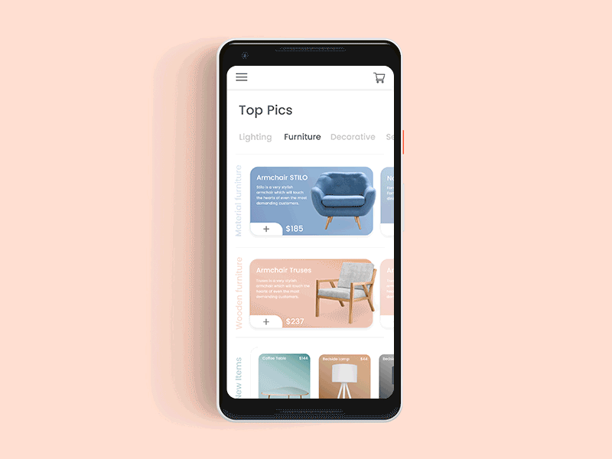
অনলাইনে চেয়ার বিক্রি ।

Slide 6
নিচের ছবিতে কী দেখতে পারছ চিন্তা করে বল?
আজকের পাঠঃ ই-কমার্স ও বাংলাদেশ।
অনলাইনে পণ্য অডার দিলে বাসায় বাসায় বিক্রেতা পন্য পৌঁছে দেয়?

Slide 7
শিখনফল
……
এই পাঠশেষে শিক্ষার্থীরা…….
ই-কর্মাসের ধারণা ব্যাখ্যা করতে পারবে।
ই-কর্মাসের মাধ্যম সমূহ বর্ণনা করতে পারবে।
ই-কর্মাসের ক্ষেত্রসমূহ চিহ্নিত করতে পারবে।
ই-কর্মাসের গুরুত্ব ব্যাখ্যা করতে পারবে ।

Slide 8
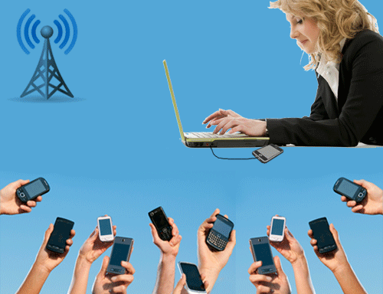
পণ্যের বিজ্ঞাপন।
পণ্যের বিবরণ সাধারণ মানুষের মোবাইলে এস এম এস পাঠাচ্ছে।

Slide 9
অনলাইনে আকর্ষণীয় পণ্যের বিজ্ঞাপন।

Slide 10
একক কাজ-
সময়-5মিনিট
ই-কমার্স কী এর প্রক্রিয়াটি বর্ণনা কর?

Slide 11
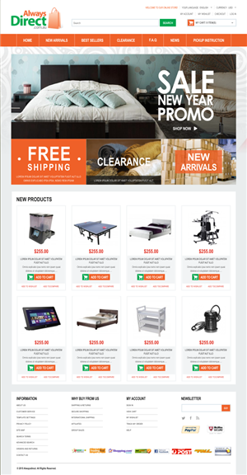
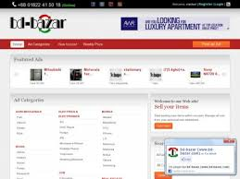
অনলাইনে পন্য বিক্রি করার জন্য ওয়েবসাইট ব্যবহার ।

Slide 12
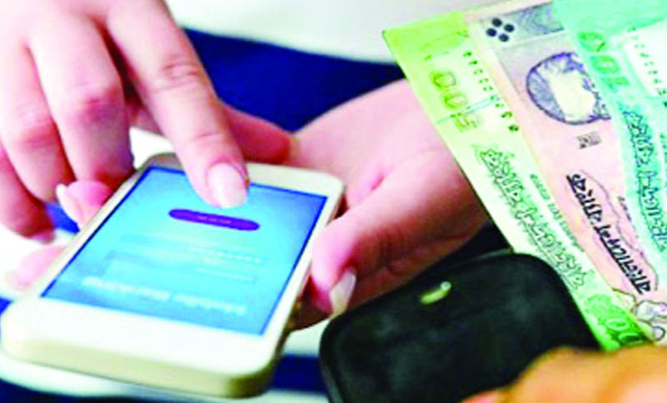
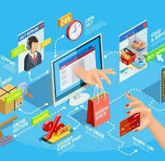
মোবাইল ব্যবহার করে পন্যের অর্ডার প্রদান।

Slide 13
অনলাইনে পন্য অর্ডার দিলে সাথে সাথে পৌছে যায়।
পণ্য আসার পর মূল্য পরিশোধ।

Slide 14
জোড়ায় কাজ-
সময়-৭ মিনিট
ই-কমার্সের চারটি সুবিধা উল্লেখ কর?

Slide 15
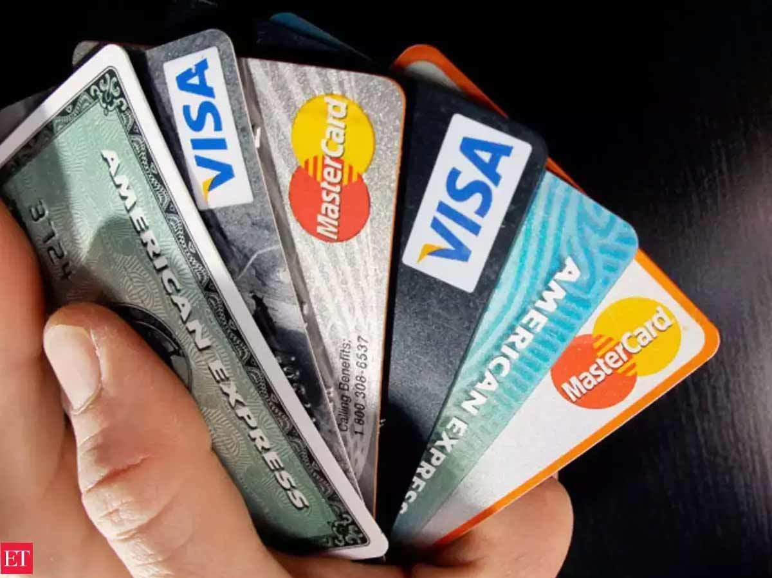
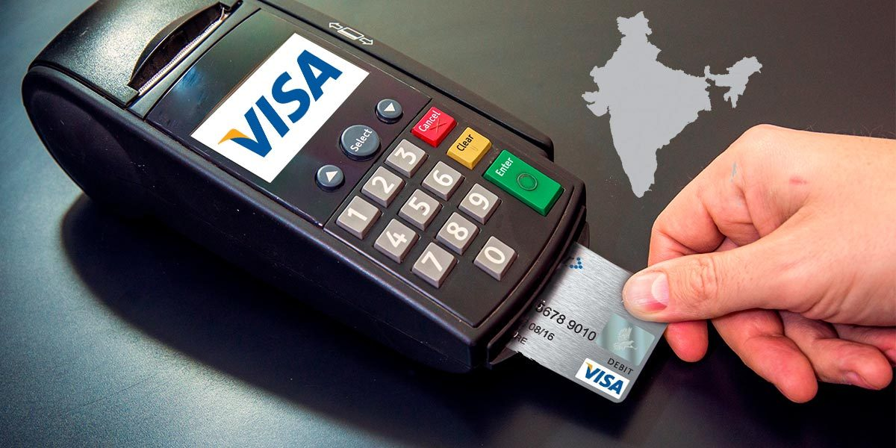
ডেবিট বা ক্রেডিট কার্ডের মাধ্যমে মূল্য পরিশোধের সুযোগ।
ডেবিট কার্ড।

Slide 16
পণ্য হাতে পেয়ে ডেবিট বা ক্রেডিট কার্ডের মাধ্যমে মূল্য পরিশোধ করছে?

Slide 17
মোবাইল ব্যাংকিংয়ের মাধ্যমে মূল্য পরিশোধ করা যায়।

Slide 18
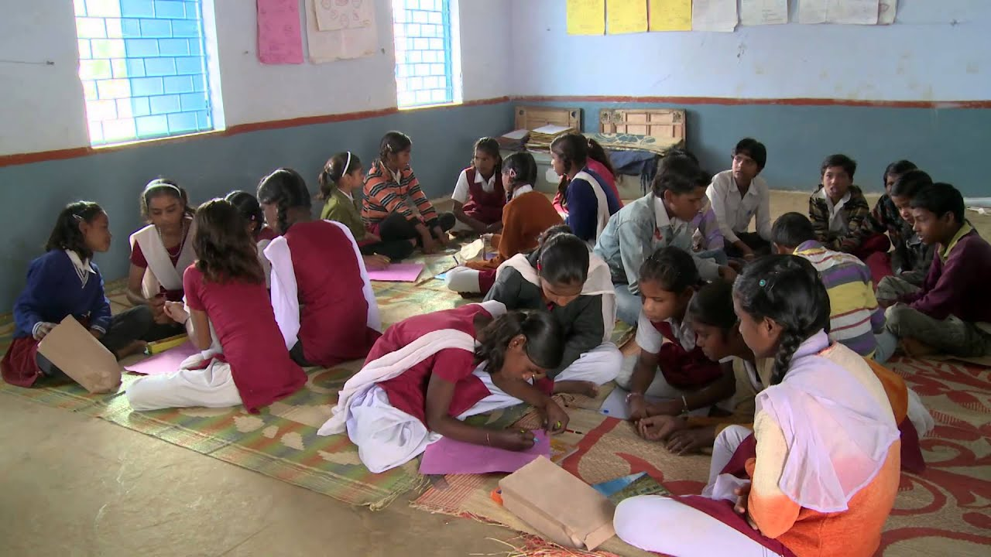
দলগত কাজ-
সময়-১০ মিনিট
ই-কমার্সের এর চারটি বৈশিষ্ট সম্পর্কে লিখ?

Slide 19
মূল্যায়ন
ওয়েব সাইটের মাধ্যমে পন্য অর্ডার দেওয়ার পদ্ধতি কোনটি ?
ক
ই-বুক
ই-পেমেন্ট
গ
ই-কমার্স
ঘ
এমটিএস
খ
ইলেকট্রনিক মাধ্যমে বাণিজ্য সেবা দান পদ্ধতিকে কী বলে?
ক
ই-পূর্জি
খ
ই এম আর
গ
ই-লার্নিং
ই-কমার্স
ঘ
ঘরে ঘরে ব্যবসায়ের জন্য কোন প্রযুক্তি ব্যবহার করা হয়?
ক
টেলিবার্তা
খ
ইন্টারনেট
গ
অনলাইন সেবা
ঘ
ই-লার্নিং

Slide 20
মূল্যায়ন
বাংলাদেশে ই-কমার্স প্রসার হয় কখন থেকে?
ক
২০১৮-২০১৯
২০১১-২০১২
গ
২০০৩-২০০৫
ঘ
২০২১
খ
পন্য বা সেবা বাণিজ্যের শর্ত কতটি?
ক
১টি
খ
৫টি
গ
৩টি
ঘ
১০টি
বাংলাদেশে ই-সেবার প্রধান বৈশিস্ট্য কী ?
ক
ঘরে বসে ইনকাম
স্বল্প খরচে সেবা
গ
প্রযুক্তির ব্যবহার
ঘ
উন্নয়ন
খ

Slide 21
বাড়ির কাজ
ই-কমার্সের মাধ্যমে একজন ব্যক্তি কী ভাবে সুবিধা পেয়ে থাকে তার একটি তালিকা তৈরি করে নিয়ে আসবে।

Slide 22
ধ
ন্য
বা
দ

